Slide 1
Видатні діячі музичного мистецтва Херсонщини ХХ - початку ХХІ ст.
Виконала студентка 321 гр.
Чумаченко Наталія

Slide 2
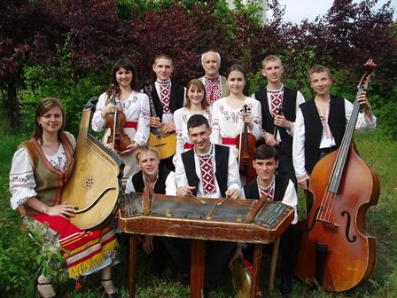
Віктора Івановича Кисіль – заслужений працівник культури України, яскравий фольклорист, який збирає народні пісні не тільки українського, але й німецького, шведського походжень у селах Херсонщини і обробляє їх.
Народився Віктор Іванович на Херсонщині….. З 1965 по 1969 роки навчався в Херсонському музичному училищі (клас баяна, диригування).
Після закінчення Київської консерваторії Віктор Іванович керував оркестром народних інструментів Сумського музичного училища. З 1978 року В. І. Кисіль – викладач ХМУ за спеціалізацією «Керівник інструментального фольклорного ансамблю» .
Віктор Іванович вміє зацікавити студентів не тільки любов’ю до української народної творчості, а й завзятим ставленням до улюбленої справи, своєю високою професійною майстерністю та дивовижною зацікавленістю. Фольклорний ансамбль «Венцерадо» під керівництвом В. І. Кисіля став лауреатом I Всеукраїнського конкурсу фольклорних ансамблів серед навчальних закладів Міністерства культури України.
Водночас Віктор Іванович – старший науковий працівник Херсонського обласного краєзнавчого музею (відділ етнографії). Він першим очолив товариство української мови в м. Херсоні. Також Віктор Іванович багато зробив для розвитку духовної музики у соборах Херсонщини.

Slide 3
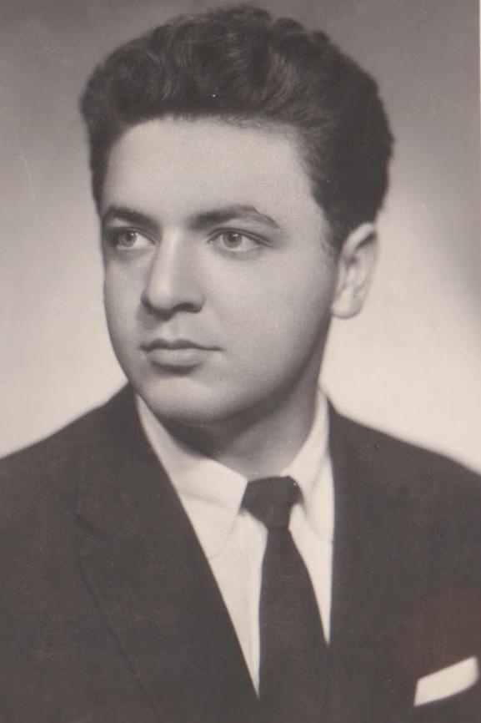
Олександр Бондурянський – видатний випускник фортепіанного відділу Херсонського музичного училища. Народився він в 1945 році в м.Херсоні, там же закінчив музичну школу Потім один рік навчався в Херсонській вечірній музичній школі і в 1959 р. поступив на фортепіанний відділ Херсонського Музичного Училища..До років навчання в Херсоні відносяться перші сольні концерти піаніста і його витупи з оркестром.
Далі свою освіту О.З.Бондурянський продовжив в Кишинівській консерваторії ім..Г.Музическу. В 1964 р. О.Бондурянський стає переможцем І Молдавського конкурсу піаністів, а потім лауреатом сольних та камерних Міжреспубліканських конкурсів.
З 1967 по 1969 рр. піаніст продовжив в аспірантурі Московської консерваторії у професора
Зараз О.З.Бондурянський відомий піаніст, народний артист Росії, лауреат «Премії Москви» в галузі літератури та мистецтва, професор Московської консерваторії ім.. П.І.Чайковського, кандидат мистецтвознавства, належить до числа провідних російських камерно-ансамблевих виконавців та викладачів.
В 1968 році за його ініціативою було створено «Московське тріо», одним з учасників якого є він сам. О.Бондурянський – автор музикознавчих робот по історії жанру фортепіанного тріо та проблемам інтерпретаторського мистецтва. Він – член журі багатьох міжнародних конкурсів, проводить майстер-класи в Літній міжнародній музичній школі при Московській консерваторії, літній школі «Нові імена», а також в Німеччині, Швейцарії, Фінляндії та інших країнах.

Slide 4
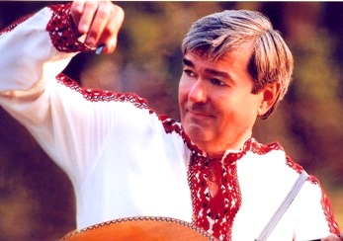
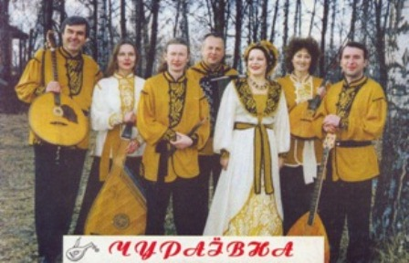
Микола Іванович Жерновий — заслужений працівник культури України. Навчався в Херсонському музичному училищі з 1959 – 1963 рр. (викладачі з фахових дисциплін: О.Й.Волковий, М.С.Могилевський, Ю.І.Труфанов).JernovijПісля закінчення Одеської консерваторії ім. А. Нежданової Микола Жерновий працює на відділі народних інструментів Полтавського музичного училища ім. М. Лисенка керівником оркестру народних інструментів училища. Тривалий час очолював ансамбль народних інструментів «Чураївка» обласної філармонії. М. І. Жерновий — лауреат премії ім. М. Островського та міжнародного конкурсу в Італії та ін.Jernovij2Серед учнів і послідовників: — народний артист України С. Грінченко; — заслужений діяч мистецтв України. В. Сіренко; — заслужені артисти України брати В. і Є. Чорнокондратенки. Нині успішно працює директором Полтавської обласної філармонії.

Slide 5
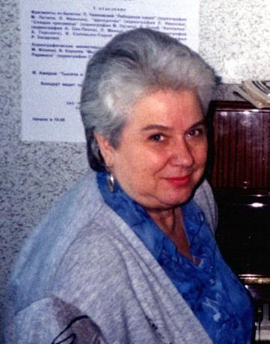
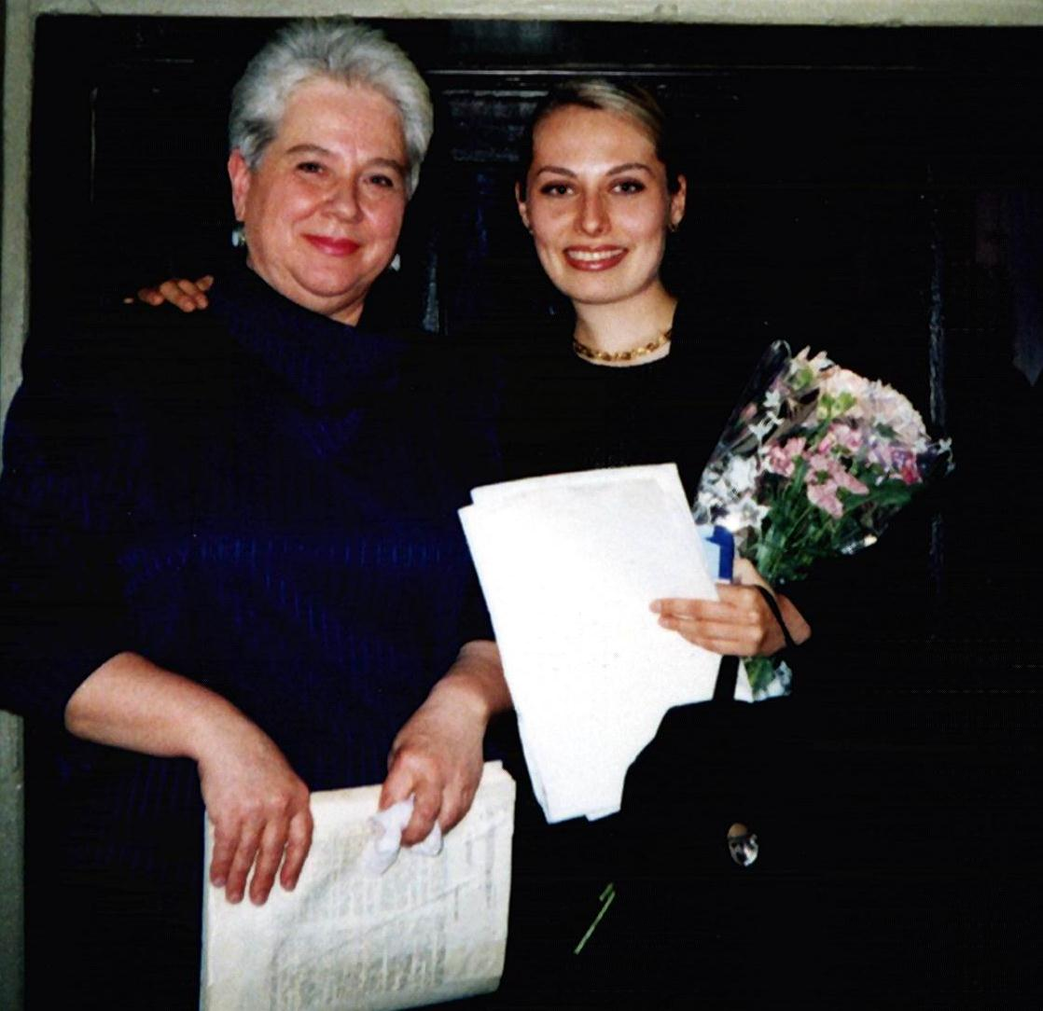
Галина Пилипівна Глазунова (Псюк) — відома піаністка, кандидат мистецтвознавства, професор Магнітогорської державної консерваторії ім..М.Глінки.
В 1962 році закінчила ДМШ №1 м.Херсона , через чотири роки – фортепіанний відділ Херсонського музичного училища , потім – Донецьку консерваторію ім..С.С.Прокофьєва і аспірантуру Московської консерваторії ім..П.Чайковського.
. З 1971 по 1996 рр. Г.П.Глазунова була доцентом кафедри фортепіано Донецької консерваторії, вела класи камерного ансамблю та концертмейстерської майстерності. На три роки (1983 – 1986рр.) Міністерством культури СРСР була направлена до консерваторії в м.Тампере (Фінляндія), де працювала викладачем та паралельно займалася концертною діяльністю, за що була нагороджена Почесною грамотою Посольства СРСР у Фінляндії). З 1996 року Галина Пилипівна працює в Магнітогорській державній консерваторії ім..М.Глінки завідуючою кафедрою фортепіано, професором кафедр фортепіано та камерного ансамблю і концертмейстерської майстерності, проректором з навчальної роботи, призначена вченим секретарем спеціалізованої ради із захисту дисертацій на здобуття вчених ступенів доктора та кандидата мистецтвознавства, членом редакційно-видавничої та художньої ради при МаДК. Одночасно Г.П.Глазунова веде активну концертно-виконавську роботу, в її репертуарі широкий спектр вокальних та інструментальних творів російських та зарубіжних композиторів. Крім того, Галина Пилипівна є учасницею республіканських, всеросійських та міжнародних наукових конференцій, автором численних публікацій з історії, теорії та методики фортепіанного мистецтва, членом журі регіональних та міжнародних виконавських конкурсів.
Серед учнів Г.П.Глазунової 10 лауреатів регіональних та міжнародних конкурсів, які успішно працюють в багатьох учбових закладах і концертних об’єднаннях Росії та світу

Slide 6
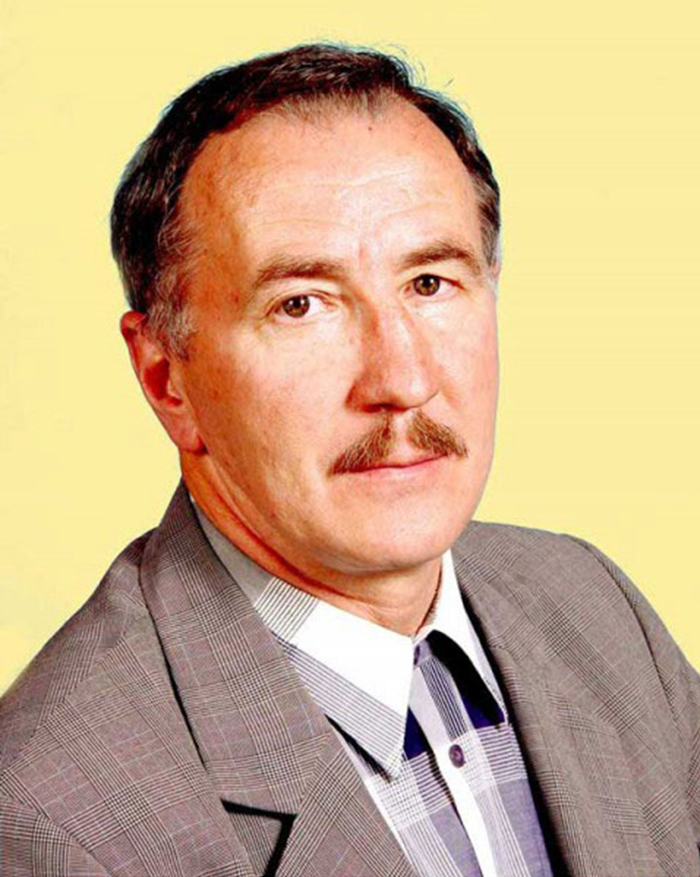
Михайло Григорович Варгун (нар. 18 вересня 1950, с. Трибухівці Тернопільської області) — український педагог-хормейстер, фольклорист, директор Херсонського училища культури (від 26.07.2002-2021), декан факультету культури Херсонського національного університету культури та мистецтва (від 2004). Заслужений працівник культури України (2003), нагороджений орденом «За заслуги» ІІІ ступеня.
Михайло Варгун народився 18 вересня 1950 року в селі Трибухівцях на Бучаччині (Тернопільщина).
Закінчив музичне училище у м. Хмельницький (1970, диригент-хормейстр); Київський інститут культури (1975, диригент-хормейстр).
1975—1976 — художній керівник БКТ, м. Тернопіль. 1976—1983 — відповідальний секретар заступника голови правління Херсонського обласного музичного товариства УРСР; керівник народного хору ХДПІ; керівник народного хору с. Східне Білозерського району Херсонської області; засновник, керівник народного хору с. Олександрівка Снігурівського району Миколаївської області.
1983—1997 — викладач хорових дисциплін ХКПУ (від 1999 — училище культури). 1997—2002 — директор Херсонського обласного центру народної творчості. Керівник народного хору с. Чорнобаївка Білозерського району Херсонської області (від 1995).
Засновник і організатор фестивалю хорових колективів «Чорнобаївський заспів» (1998), херсонського художнього фольклорного колективу «Свічадо», (від 18.09.2000)
Відзнаки
гран-прі всеукраїнського фестиваля громадської організації «Просвіта» (2002, 2003)
лауреат всеукраїнського конкурсу «Байда» (2002).
Відзнака Президента України — ювілейна медаль «25 років незалежності України» (2016).

Slide 7
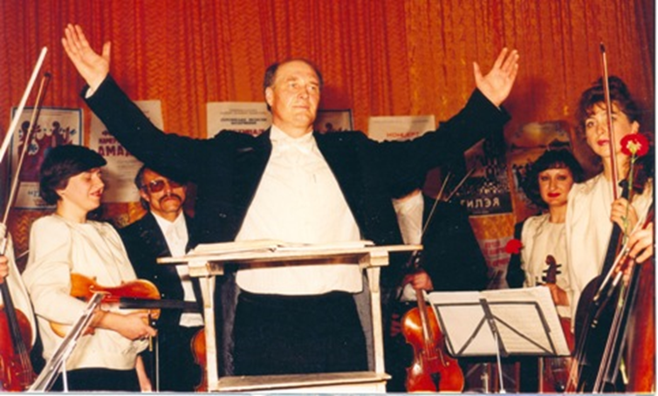
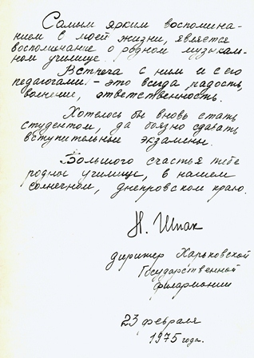
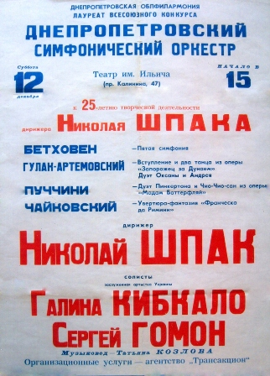
Микола Олексійович Шпак (1942 – 2004рр.) – заслужений діяч мистецтв України, лауреат премії ім. Д. І. Яворницького, один з видатних музикантів України, відомий як симфонічний і оперний диригент, соліст – інструменталіст, засновник ансамблю української пісні «Козацькі шляхи», директор Дніпропетровського музичного училища ім. Глінки з 1992 по 2004рр.
М. О. Шпак – автор та виконавець власних та оригінальних високохудожніх обробок української народної музики для хору, симфонічного оркестру та різноманітних ансамблів, а також концертний виконавець, автор сольної програми «Від Херсонських степів до синіх Карпат» для баяна. Як диригент симфонічного оркестру виступав на сценах Національної філармонії м. Києва, м. Харкова, м. Москви.

Slide 8
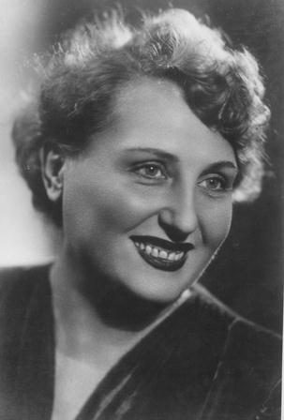
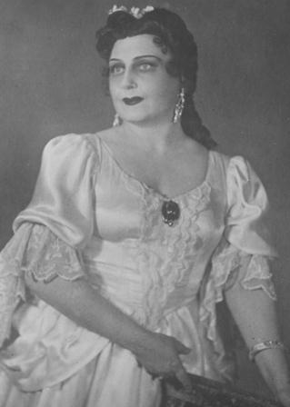
Антоніна Олексіївна Іванова (р.н. 1910) – оперна та концертна співачка (лірико-драматичне сопрано).
З п’яти років почала брати приватні уроки гри на фортепіано. В 1925 році поступила в Херсонську муз профшколу, по класу гри на фортепіано.У 1927 році переїхала в Крим і там продовжила навчання в Севастопольському музичному технікумі. В 1934 р. поступила в Московську консерваторію на вокальний факультет. Вже через рік дебютувала з партією Тетяни (опера П.І.Чайковського «Євгеній Онєгін»).
З серпня 1941 р. – А.О.Іванова солістка Всесоюзного гастрольно-концертного об’єднання. У складі артистів вона неодноразово виїжджала на фронт, виступала перед воїнами Червоної армії, приймала участь в концертах на кораблях Чорноморського флоту. Після закінчення війни, А.О.Іванова більше десяти років працювала солісткою Більшого театру СРСР (тепер Большой театр Росії). Дебютувала на великій сцені вона з партією Тамари (опера А.Рубінштейна «Демон»), а потім – ціла низка яскраво інтерпретованих співачкою образів: Марія, Оксана (опери «Мазепа», «Черевички» П.І.Чайковського), Маша (оп. «Дубровський»), Ельвіра (оп. «Дон Жуан» В.А.Моцарта), Ярославна (оп. «Князь Ігор» О.Бородіна), Мікаела (оп. «Кармен» Ж.Бізе), Мюзетта (оп. «Богема» Дж.Пуччіні), Купава (оп. «Снігуронька» М.Римського-Корсакова та ін. В концертах А.О.Іванова співала з такими відомими співаками як С.Лємєшев, М.Максаковою, А.Івановим, О.Івановим, І.Козловським, М.Михайловим, С.Хромченко, І.Петровим та ін. Нагороджена медаллю «За оборону Москви» та орденом «Знак почёта».
А.О.Іванова в ролі Тетяни (оп. «Євгеній Онегін»)

Slide 9
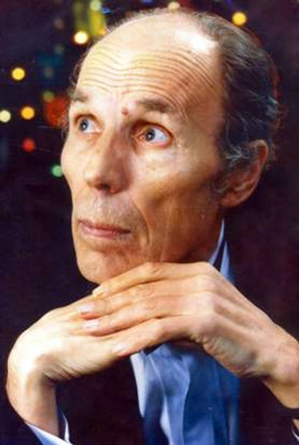
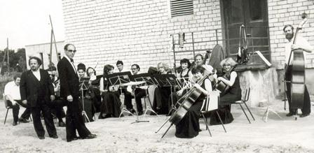
Георгій Андрійович Вазін (1940 -1999рр.) – народний артист України, засновник, диригент та художній керівник камерного оркестру «Гілея» Херсонської обласної філармонії. Випускник училища 1962 року. Після закінчення (1967р.) військово — диригентського факультету Московської консерваторії (за відмінні успіхи у навчанні отримував найкращу нагороду на той час – Ленінську стипендію!) як талановитого фахівця, його було направлено в якості диригента оркестрів у групи радянських військ до НДР (м. Лейпціг). У 1973 році він повернувся у м.Херсон і майже 30 років життя присвятив вихованню талановитих музикантів.Vazin3Багато сил і енергії Георгій Андрійович віддав роботі з симфонічним оркестром училища. На Всесоюзному конкурсі в 1982 році симфонічний оркестр училища під керівництвом Г.Вазіна завоював почесне звання лауреата. Георгій Андрійович з зацікавленістю відносився до сучасної класичної музики, підтримував та виконував нові твори. Так, у 1998 році прийняв участь в оркестровці та постановці дитячого балету «Ріпка», музику до якого написав студент ХМУ Руслан Фролов. Нам дуже пощастило, що така людина має відношення до історії нашого училища, що ми мали честь і змогу спілкуватися та вчитися у такого великого музиканта!

Slide 10
Дякую за увагу

